Slide 1
Perl
Options avancées

Slide 2
Les modules
Jusqu'a présent nous avons travailler avec un seul fichier qui contient notre programme.
Perl permet aussi l'écriture de modules qui seront assemblés pour créer une application.
L'instruction require "fichier" fait le travail.
  similaire a #include de C.

Slide 3
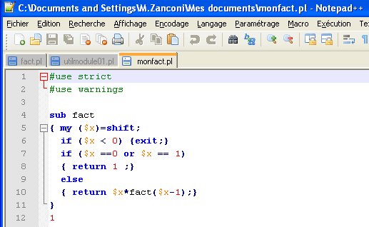
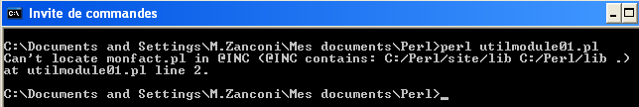
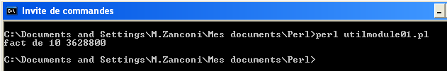
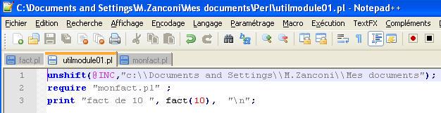
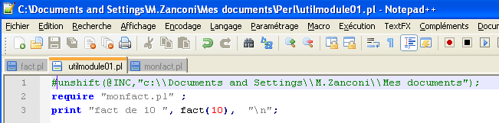
Exemple
Notez;
1. Emplacement du
module
2. Le '1' (true) a la fin.

Slide 4
Les packages
L'instruction require a le même effet que l'inclusion pur et dur du code.
  Il faut faire très attention a l'accessibilité de variables.
Les packages ont un fonctionnement similaire au packages de Java:
  on peut indiquer les variables exportées, les fonctions qui peuvent être appelées de l'extérieur.

Slide 5
Les packages
On signale un package par
  package 'nom'
  on le place dans un fichier .pm (Perl Module)
On appel un package par
  use 'nom'
On signale les fonctions exportées par
  @EXPORT_OK=('fonc1', 'fonc2', '$var', ...);

Slide 6
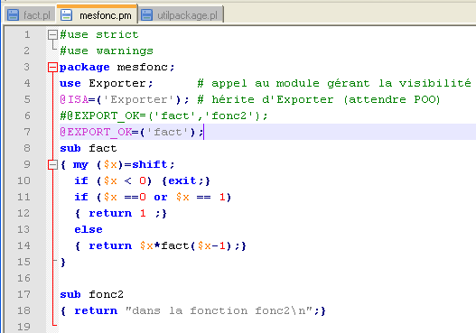
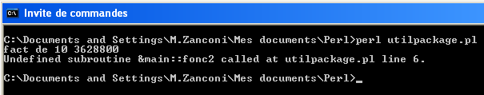
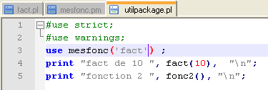
Exemple

Slide 7
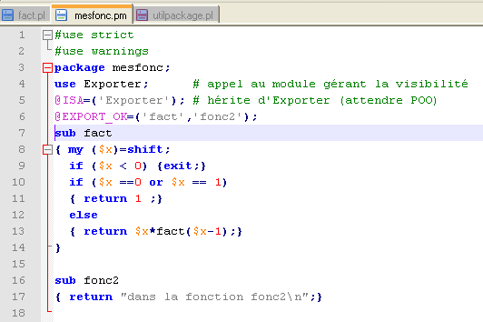

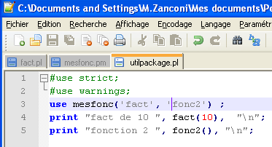
Exemple
exportation
importation

Slide 8
Les expressions régulières ou rationnelles

Slide 9
Le principe
Une expression régulière est une expression qui a l'aide de quelques symboles permet de trouver (pattern matching) et/ou substituer un ensemble de correspondances d'une source (normalement une chaîne).
Exemple: del *.obj est une expression régulière utilisé par Linux ou MS-DOS pour effacer tous les fichier avec extension obj.

Slide 10
Le principe
En Perl on a deux fonctionnalités pour les ER:
  pattern matching: trouver une correspondance dans une chaîne.
  substitution: remplacer une partie d'une chaîne source.

Slide 11
Le match
La syntaxe d'un match : m/motif/
La syntaxe d'une substitution: s/motif/chaîne/
L'opérateur =~ permet alors de lier (bind) une variable avec une ER (m ou s)
Dans le cas d'un match (si $v est un string)
  $v =~ m/toto/ sera TRUE si $v contient un string toto.
  $v =~s/toto/titi va remplacer le string toto de $v par titi.
  $v !~ m/toto/ sera TRUE si $v NE contient pas toto.

Slide 12
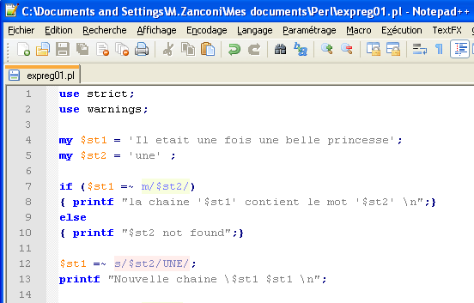
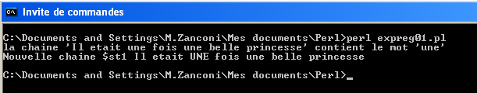
Exemple
Notez que la chaîne
UNE ne porte pas
les ' '

Slide 13
Les caractères
Certains caractères spéciaux a utiliser avec \ :
  \, |, (, ), [, ], {, }, ^, $, *, +, ?
Caracteres spéciaux qui peuvent être utilisés dans les recherche:
  \n : saut de ligne
  \r : retour chariot <CR>
  \t, \f, \e: tabulation, saut de page et échappement.

Slide 14
Les caractères
Le '.' correspond a un caractère quelconque.
  m/t.t./ cherche le motif t suivi d'un caractère (chiffre, lettre ou autre) suivi d'un t et encore un autre caractère.
Les [ ] permet de spécifier un ensemble de caractères et de chercher un parmi l'ensemble.

Slide 15
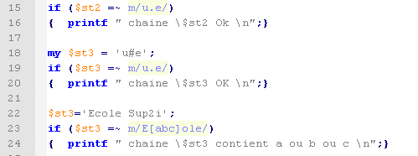

Exemple

Slide 16
Les caractères
On peut définir des intervalles pour chercher un caractère parmi l'ensemble:
  [a-z] : toutes les lettres en minuscules
  [a-x2-5]: toutes les lettres entre a et x et les chiffres entre 2 et 5.
  [a-x2-5-]: idem précédent plus un -
Le caractère ^ permet de chercher le complémentaire d'un ensemble:
  [^0-9]: tous les caractères SAUF les chiffres.

Slide 17
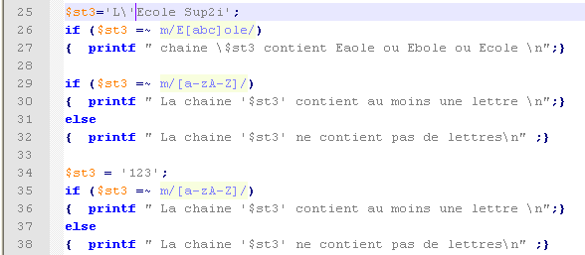

Exemple

Slide 18
Quantificateurs
Le caractère * cherche le motif zéro ou plusieurs fois
Le caractère + cherche le motif une ou plusieurs fois.
Le caractère ? cherche le motif zero ou une fois.
{n} : cherche n fois
{n,} : cherche au moins n fois;
{,n} cherche au plus n fois
{n,m} : cherche entre n et m fois.

Slide 19
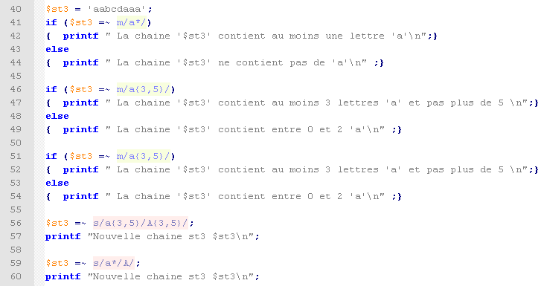

Exemple
attention: les quantificateurs ne
marchent pas pour substituer
le même nombre de caractères

Slide 20
Les ensembles
En plus de [], Perl propose quelques operateurs spéciaux pour les ensembles:
  \d: un chiffre, équivalant a [0,9]
  \D: tous sauf un chiffre, équivalent a [^0-9]
  \w: un alphanumérique (un word)
  \W: un non-alphanumérique, équivalent a [^0-9a-zA-Z]
  \s: un espacement, équivalent a [\n\t\r\f]
  \S: un non-espacement, équivalent a [^\n\t\r\f]
m/[+-]?\d+\.\d+/ : permet de reconnaitre un décimal, signé ou non, avec au moins un chiffre avant le point, le point et au moins un chiffre après.

Slide 21
Regroupement
On peut grouper une partie d'une ER entre () si on veut qu'un quantificateur aie effet sur l'ensemble:
  Exemple:
  m/[+-]?\d+(\.\d+)?/ : reconnaît un nombre décimal mais aussi un entier. S'il y a un "." il faut au moins un chiffre après le ".".

Slide 22
Exemple
voir pour les entiers...

Slide 23
Assertions
Il y a des opérateurs pour analyser la position d'une ER dans une chaîne:
  ^: corresponde a une expression au début de la chaîne.
    $v =~ m/^a/ est vrai si $v commence par 'a'.
  $: corresponde a une expression a la fin de la chaîne:
    $v =~ m/c$/ est vrai si $v finit par 'c'. (attention au positionnement de $)

Slide 24
Références arrières
Comment faire un retrouver un motif répété dans une variable?
Perl propose les références arrières
  la première occurrence recherchée est mise entre ()
  le recherche dans le reste de la chaîne s'est fait a l'aide de \1, \2, ... ou
    \i représente le pattern trouvé dans la i-eme sous-expression mise entre ()

Slide 25
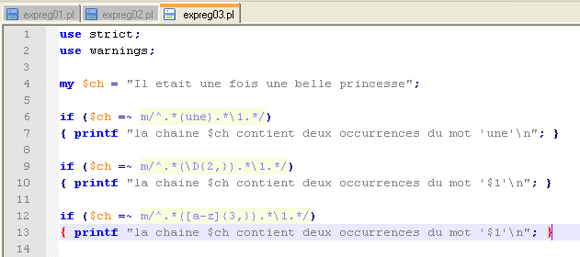
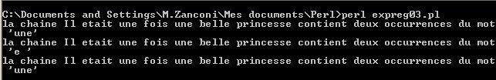
Exemple
commence par une
suite de caractères
suivi de 'une', encore une
suite, la répétition de 'une',
et encore une suite
Notez bien le
comportement
de \D vs. [a-z]

Slide 26
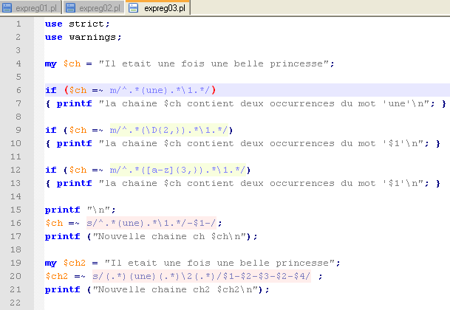
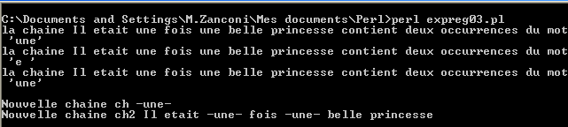
Exemple (sur s/ /)
variable pour
retrouver le
pattern.

Slide 27
Quelques variables $
En utilisant une expression regroupée, plusieurs variables sont instanciées:
  $1, $2, ...$9.
  $&: toute la sous-chaîne matchant
  $`: toute la sous-chaîne qui précède la sous-chaîne matchant
  $': toute la sous-chaîne qui succède la sous-chaîne matchant
Faire attention aux espaces.
Ces variables changent avec chaque recherche.

Slide 28
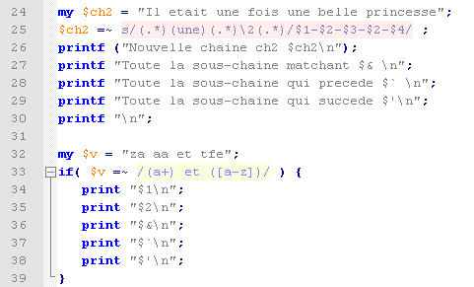
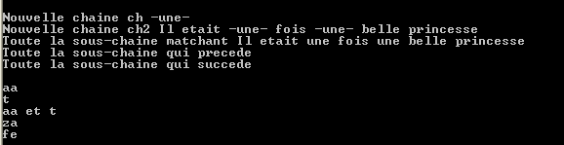
Exemple

Slide 29
Extraction
On peut utiliser l'operateur m/ / pour faire une extraction d'une sous-chaine.
  dans un contexte scalaire $v =~ m/motif/ donne une valeur de vérité.
Exemple:
  ($x, $y) = ( $v =~ m/^(A+).*(B+)$/ )
  test si $v commence par au moins un A et finit par au moins un B.
  Les sous-chaines entre () seront attribuées a $x et $y si l'expression est true.

Slide 30
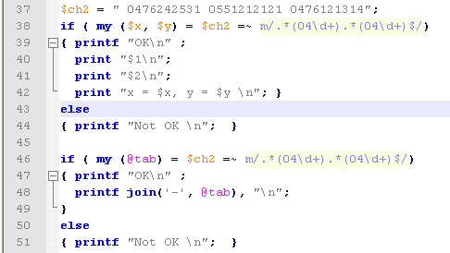

Exemple
le match+ l'attribuition
permet une manipulation
plus claire que $1, ...

Slide 31
Le séparateur
Le séparateur par défaut est / /.
On peut le changer très simplement $v =~ m/.../ se transforme:
  $v =~ m%...% (si on choisi % comme sep.)
On peut aussi éliminer l'utilisation de m:
  $v =~ m/.../ ≡ /.../

Slide 32
Les options
Le pattern de recherche et de substitution peut contenir quelques options:
  m/motif/options
  s/motif1/motif2/options
Ces options changent le comportement de l'analyse de l'ER.
Notez que les options NE finissent pas par un séparateur.

Slide 33
Les Options
option i : rend le motif a chercher insensible a la casse:
  $v =~ m/toto/i ≡ $v =~ m/[tT][oO][tT][oO]/
option g: permet d'effectuer toutes les substitutions dans la variable:
  $v =~s/ +/ /g : remplace chaque groupe de plusieurs espaces par un seul espace, tout a long de la chaîne $v.

Slide 34
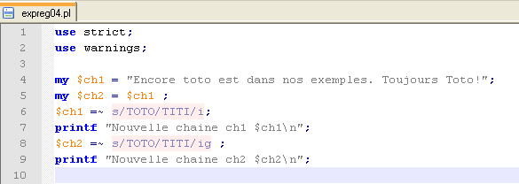
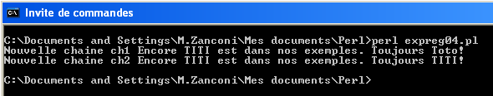
Exemple
cherche la première occurrence
de toto, peut importe la casse et
la remplace par TITI.
cherche TOUTES les occurrences
de toto(g), peut importe la casse (i) et
les remplace par TITI.

Slide 35


Les Options
L'option g peut s'utiliser aussi avec 'état':

Slide 36
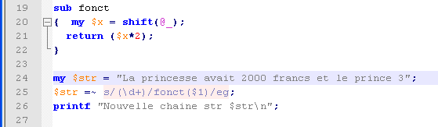
Les Options
Option e est utilisée en substitution et permet d'évaluer le membre de droite (motif2):

Slide 37
Utilisation de variables
Dans une expression m ou s on peut utiliser des variables:
  $s = 'toto';
  if ($v =~ m/$s/) {...}
  qui cherchera le motif toto (sans guillemets).
Il faut faire attention au contenu de la variable:
  $s='tot(o';
  dans l'expression m/$s/, Perl lancera une erreur car le ( n'est pas fermé.

Slide 38
Programmation Orientée Objet en Perl

Slide 39
Préliminaires
Une classe Perl est un module.
Un objet Perl est une référence associée a cette classe.
Dans le constructeur on crée une référence vers une table de hachage.
Les champs de l'objet sont stockés dans la table de hachage, ou la clé est le nom du champ et la valeur associé est la valeur du champ.

Slide 40
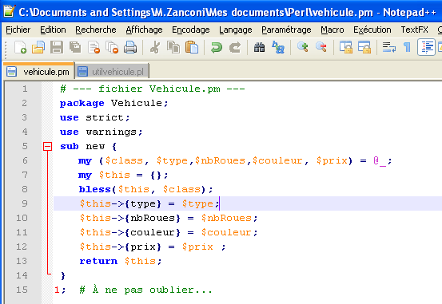
Exemple
2: le package de la classe Vehicule
5: déclaration d'un constructeur
6: les variables d'instance:
  $class est le nom de l'objet que on est en train de créer.
  $type, ... les champs
7:déclaration de la table de hachage vide,
8: association table/objet
9-12: définition des champs
13: l'objet est renvoyé
15: le "1" (true)

Slide 41

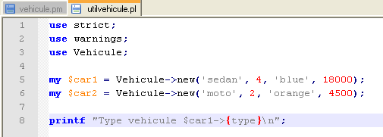
Exemple
La création des instances:
5: appel au constructeur avec un objet $car1 et ses valeurs 'sedan', 4, 'blue', 18000.
Vehicule->new appel la methode (constructeur) new de Vehicule:
  $class ≡ Vehicule
  $this ≡ $car1
6: idem pour $car2
8: affichage d'une valeur

Slide 42
Explication
Le constructeur new, n'est autre chose qu'une méthode qui renvoie une référence vers un objet, probablement instancié.
  Si on veut, on peut l'appeler toto, constructeur, ...
La référence a l'objet est stockée dans une variable scalaire, ligne 7 appelée $this, mais on pourrait l'appeler $myref, $x, ...
  c'est qui est important: attribue a cette hachage les valeurs et le return.

Slide 43
Explication
La ligne 8 'bénit' la variable de référence $this a la classe $class qui est ELLE même instanciée par l'appel
  Vehicule->new (...), ligne 5 et 6 du programme
  on associe la package Vehicule a la référence $this
Voici le même code 'francisé':

Slide 44
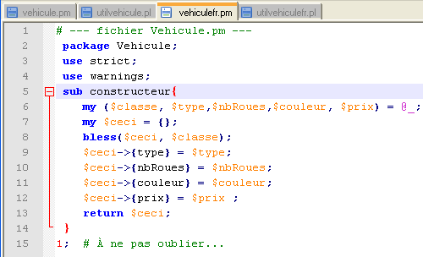
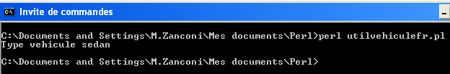
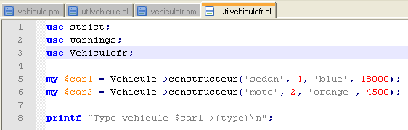
Exemple

Slide 45
Explication (suite)
La ligne 8 du programme fait appel a un champ de notre objet $car1...
  a t-elle- le droit de le faire?
OUI, en Perl l'idée d'attribut (champ) public ou private n'existe pas.
En général, l'idée de visibilité de champ n'existe pas.
On peut suivre ou pas, la méthodologie objet.

Slide 46
Une méthode de la classe
La définition d'une méthode dans la définition de la classe a une seule restriction:
  la liste de paramètres de la méthode commence toujours par la référence a l'objet ($this, $ceci...).

Slide 47
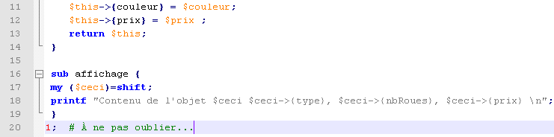
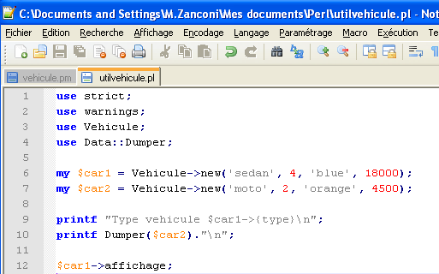
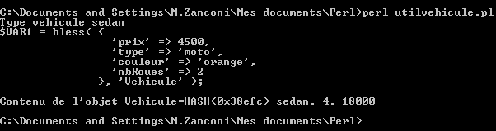
Exemple
notre méthode
(on utilise le nom $ceci
pour la référence)
Notez: dans le new on
utilise $this...
une classe prédéfinie pour l'affichage
appel

Slide 48
La composition
La composition consiste a définir un objet constitué d'autres objets.
Perl étant un langage non typé, l'inclusion d'un objet d'une autre classe ne comporte pas de restrictions importantes.

Slide 49
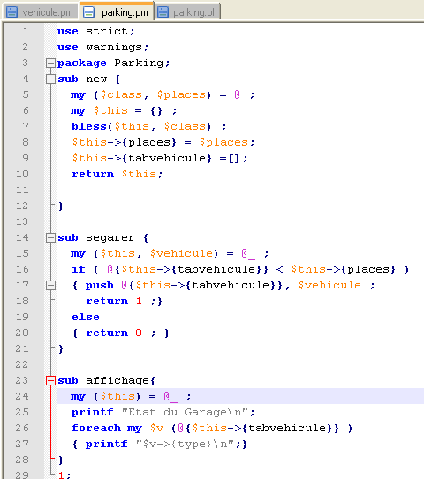
Exemple
Le constructeur:
- $places: le nb de places;
- création d'un tableau vide.
Si la taille du tableau est plus
petite que le nb de places,
on ajoute le véhicule.
$this->{tabvehicule} est un
tableau, donc @ pour signaler
le tableau

Slide 50
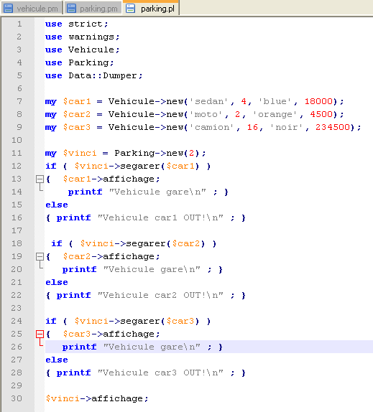
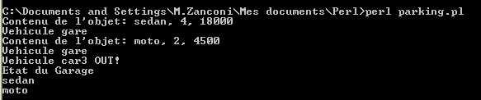
Exemple
(suite)
le nouveau parking
la méthode segarer
renvoie true/false(1/0)

Slide 51
L'héritage
Le principe d'héritage indique qu'un objet est défini comme 'fils' d'un autre objet,
Un tel objet aura ses propres méthodes et attributs (la table de hachage en Perl) PLUS les méthodes et les attributs de son père.
Il hérite donc les méthodes et les attributs de son père.

Slide 52
Exemple
On va redéfinir la classe véhicule et ajouter une nouvelle classe voiture.
  Pour les véhicules on a la plaque d'immatriculation, la marque, la couleur et le prix.
  Pour les voitures on a le nombre de vitesses et le nombre de places.

Slide 53
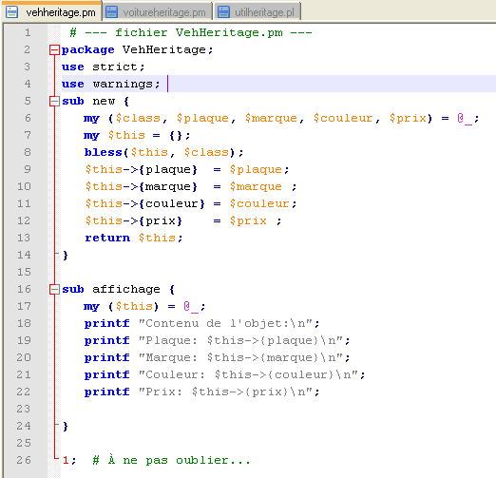
Exemple

Slide 54
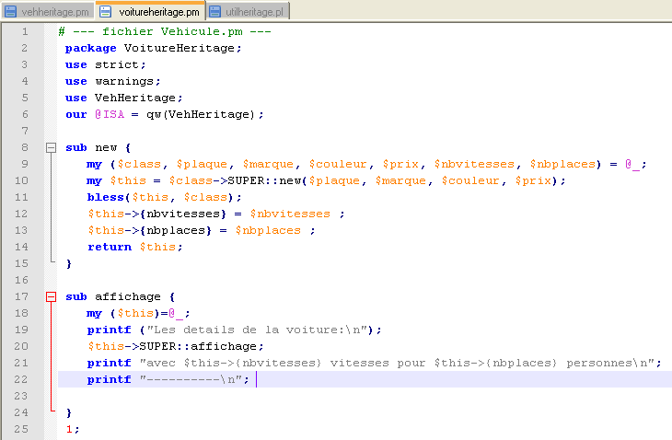
Exemple (suite)

Slide 55
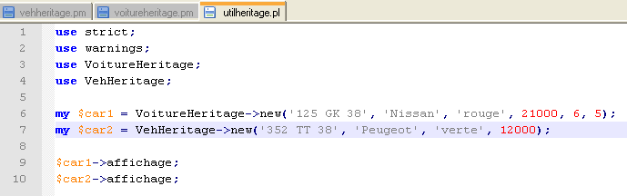
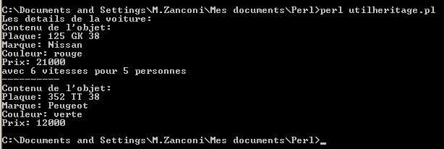
Exemple (fin)

